Slide 1
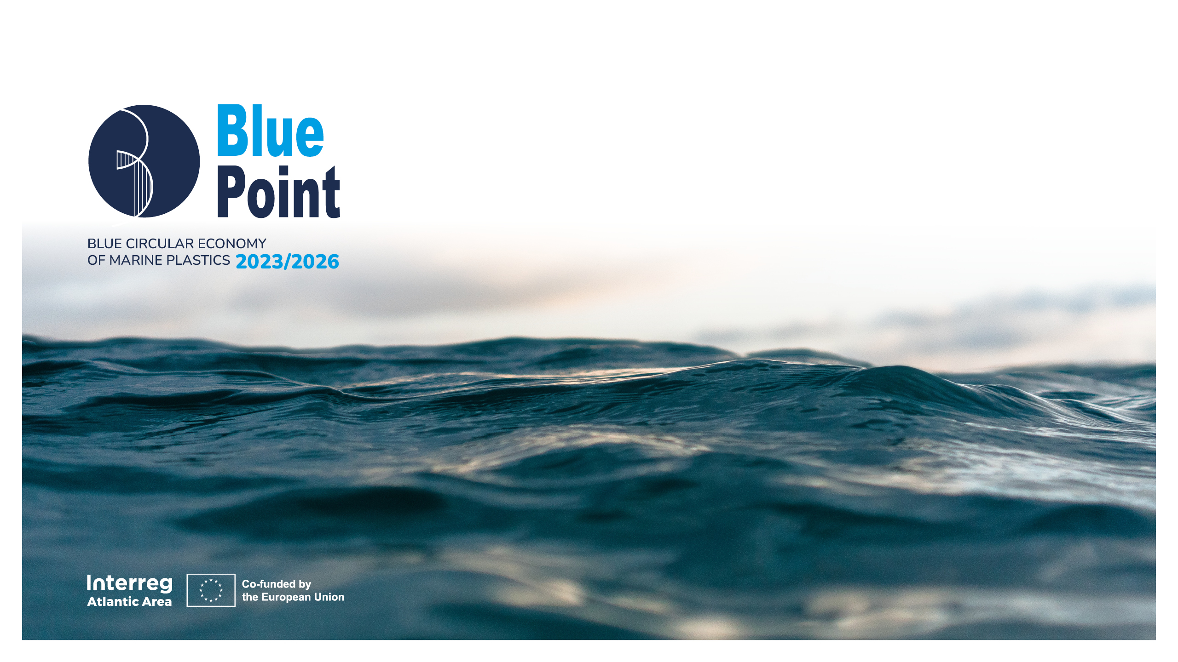

BluePoint – Economía circular azul de plásticos marinos
Bluedots Living Lab Málaga
Óscar González

Slide 2
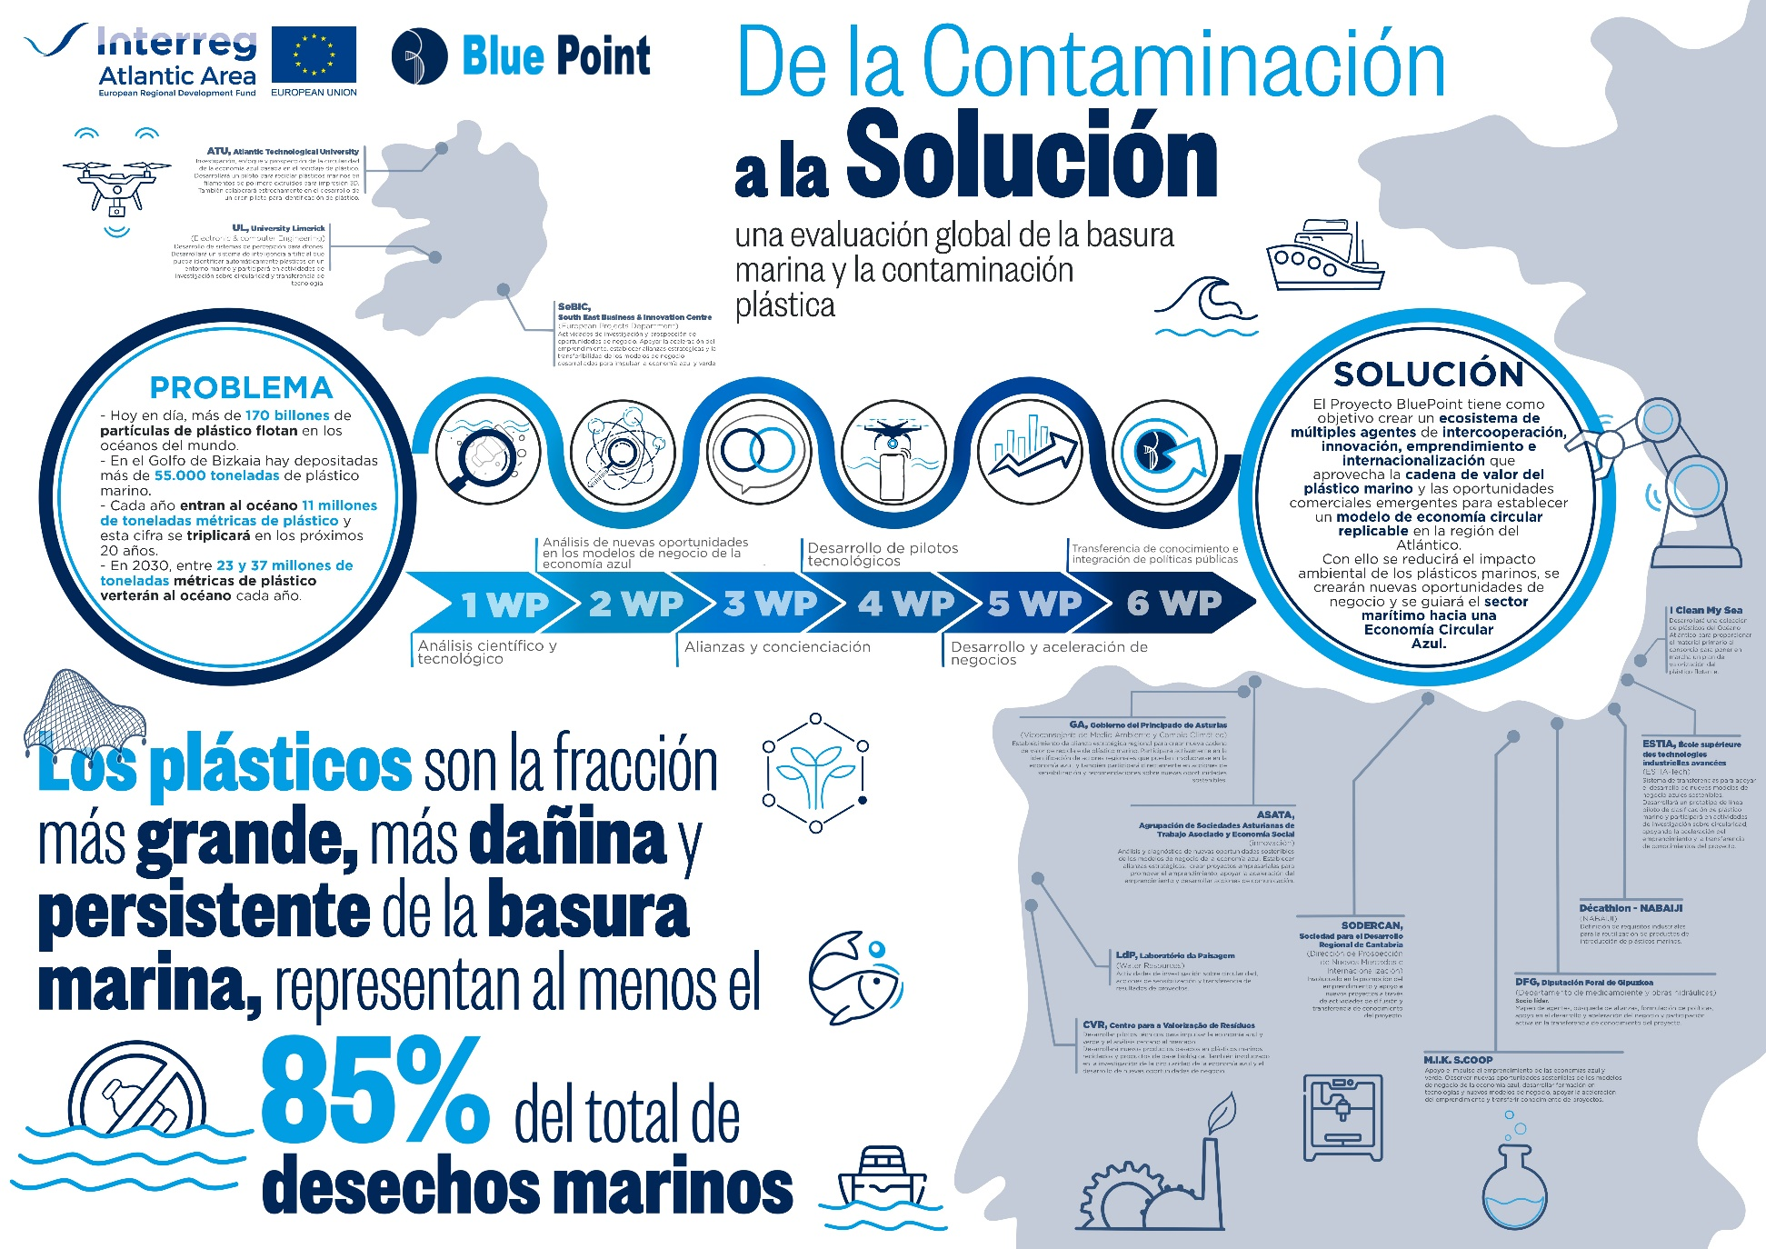

Slide 3
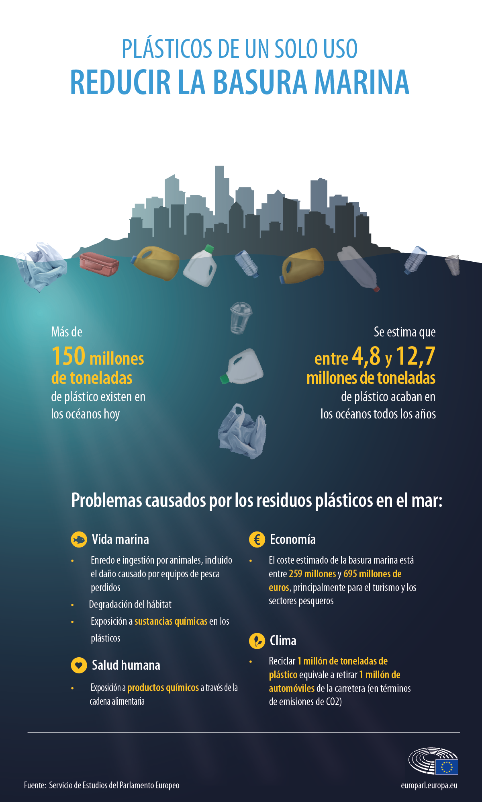
1. CONTEXTO
PROBLEMÁTICA DE LOS PLÁSTICOS MARINOS:
Informe OCDE 2022: 150 millones TN basura marina en los océanos
80% plástico
PROBLEMA EN AUMENTO:
Actualmente 12,5 millones Tn/año
Previsión 20230 (Fundación Ellen MacArthur): 30 millones Tn/año
PROBLEMA GLOBAL: Afecta a toda la costa del Espacio Atlántico (Portugal, España, Francia e Irlanda).

Slide 4
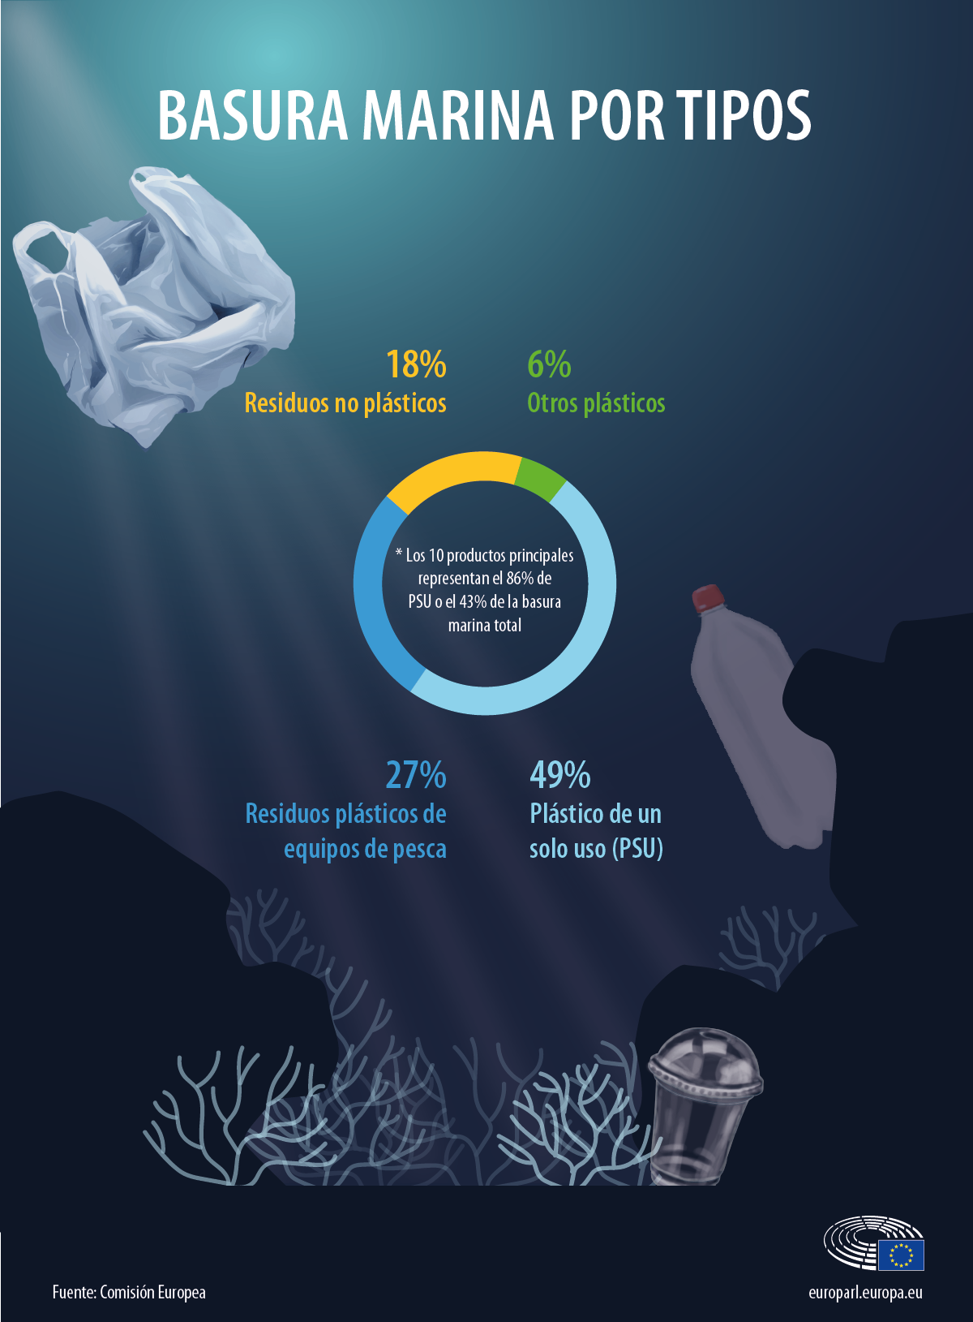
NECESARIAS NUEVAS SOLUCIONES PARA RECUPERAR Y REUTILIZAR PLÁSTICOS MARINOS
DESARRROLLAR NUEVA CADENA DE VALOR PLÁSTICOS MARINOS

Slide 5
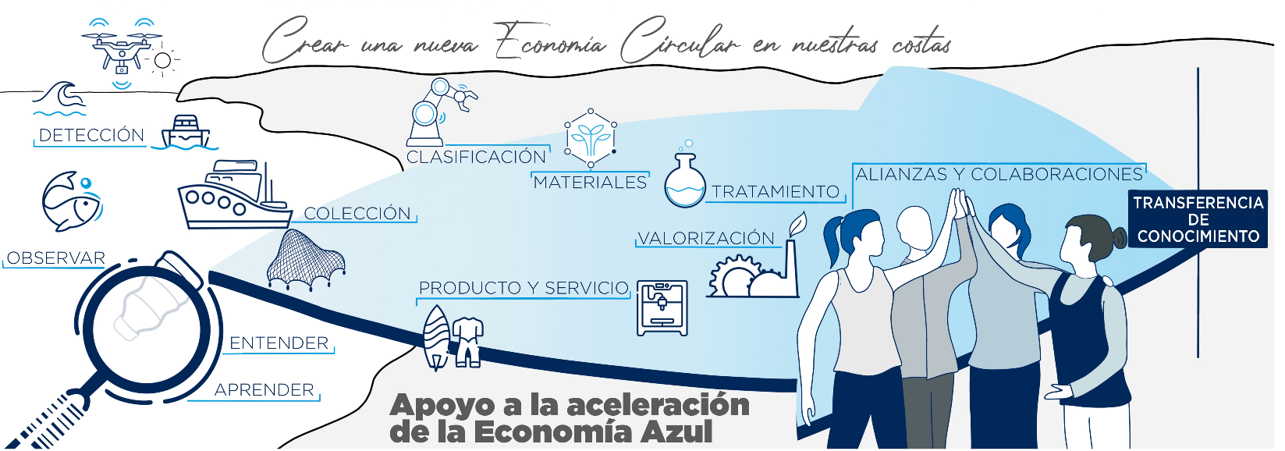
2. OBJETIVO DEL PROYECTO
TRANSFORMAR EL PROBLEMA EN OPORTUNIDAD PARA LOGRAR UNA ECONOMÍA CIRCULAR AZUL DE PLÁSTICOS MARINOS:
Ecosistema de agentes y modelo de intercooperación, innovación, emprendimiento e internacionalización: cadena valor plásticos marinos y oportunidades emergentes
Regiones Atlántico-Cantábrica: Sistematizar modelo BluePoint replicable.
Reducir impacto ambiental plástico marino, crear nuevas oportunidades negocio y conducir al sector marino hacia una Economía Circular Azul.

Slide 6
3. SOCIOS PARTICIPANTES. COOPERACIÓN SUPRANACIONAL
12 SOCIOS DE LAS DISTINTAS REGIONES DEL ÁREA ATLÁNTICA:
GIPUZKOA: Diputación Foral de Gipuzkoa, MIK
CANTABRIA: SODERCAN
ASTURIAS: Gobierno de Asturias, ASATA
PORTUGAL: Centro para a Valorização de Resíduos (CVR), Laboratório da Paisagem
FRANCIA: École supérieure des technologies industrielles avancées (ESTIA), Decathlon Hendaye
IRLANDA: University of Limerick, Atlantic Technological University Sligo (ATU), Properlor BIC

Slide 7
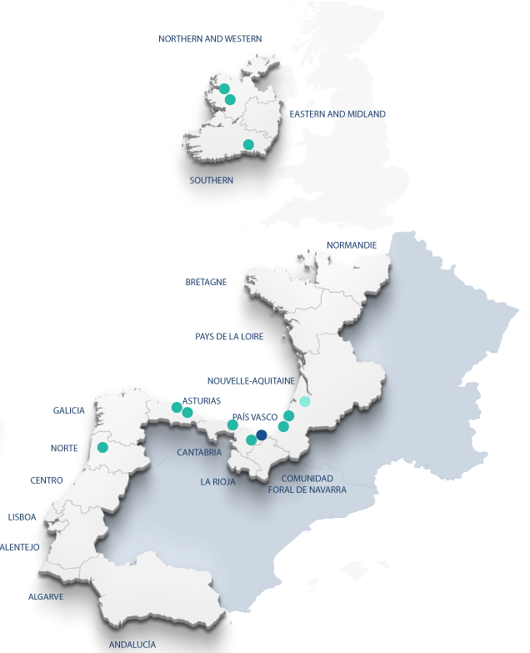
Consorcio reúne a los actores clave, capacidades, conocimientos y experiencias presentes en el área atlántica, que se combinarán en BluePoint para lograr los resultados del proyecto.

Slide 8
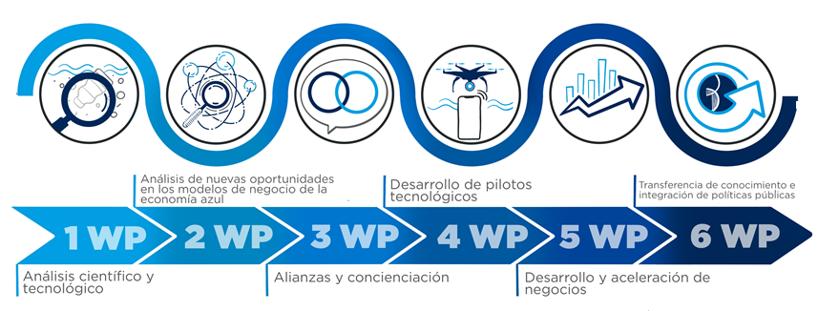
4. LÍNEAS DE TRABAJO Y PLAZOS
PLAZO PROYECTO: Noviembre 2023 – Junio 2026
Desarrollo del proyecto en 6 bloques o paquetes de trabajo (WP):

Slide 9
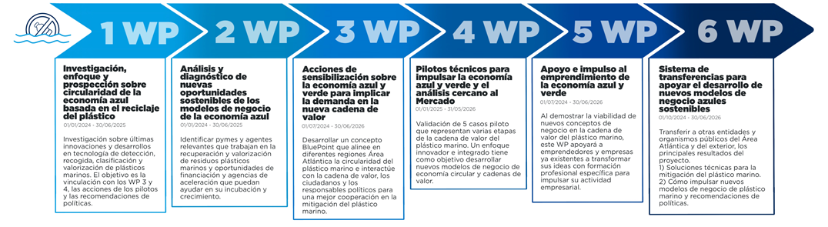
4. LÍNEAS DE TRABAJO Y PLAZOS
PLAZO PROYECTO: Noviembre 2023 – Junio 2026

Slide 10
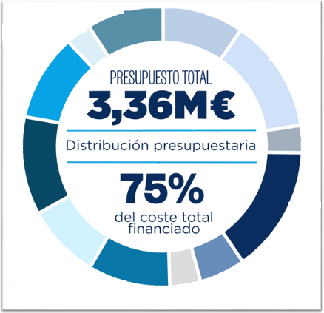
5. PRESUPUESTO
PRESUPUESTO TOTAL: 3.363.464,32 €
Financiación FEDER (75%): 2.522.598 €
Distribución presupuesto entre socios:
ATU Sligo: 14,55 %
MIK: 13,06 %
ESTIA: 11,26 %
University of Limerick: 9,85 %
I Clean My Sea: 9,54 %
Diputación Foral de Gipuzkoa: 9,51 %
Properlor BIC: 8,73%
CVR: 8,49 %
ASATA: 5,19 %
SODERCAN: 3,49 %
Gobierno de Asturias: 3,37 %
Laboratório da Paisagem: 2,97 %

Slide 11
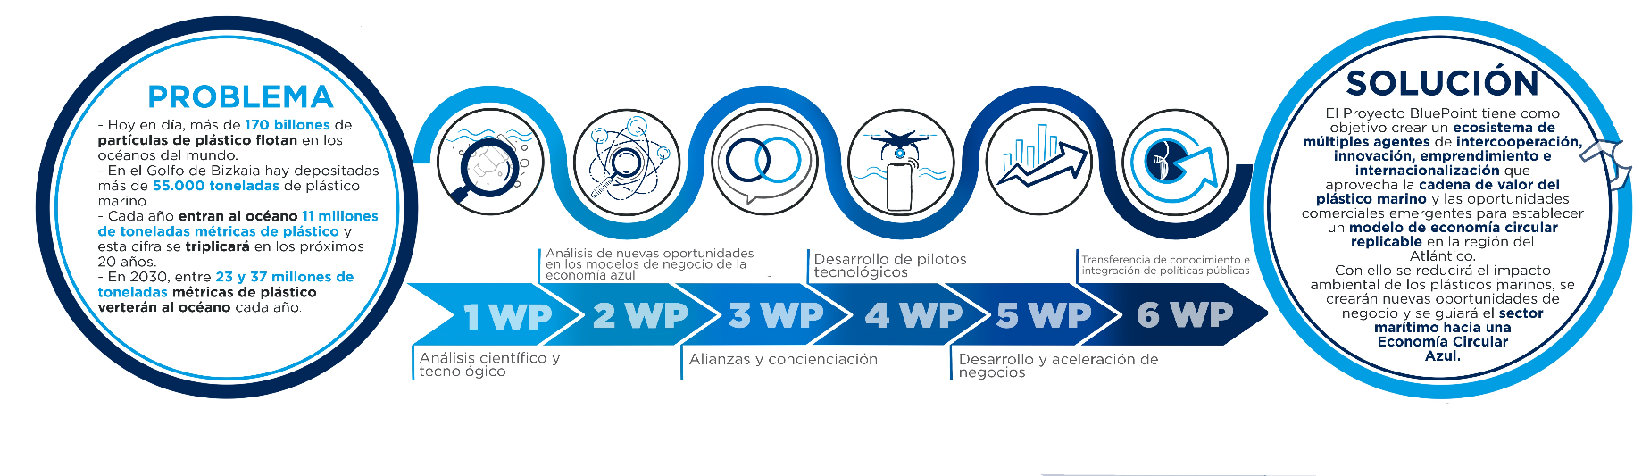
6. OPORTUNIDADES Y RETOS
BLUEPOINT abordará este desafío de manera holística
NUEVAS ESTRATEGIAS: Economía circular azul basada en cadena de valor del plástico marino (todas las etapas).
MARCO REFERENCIAL para sistematizar modelo replicable en otras regiones.
Incluye CADENA COMPLETA DE VALOR PLÁSTICOS MARINOS: Prevención, identificación/geolocalización, recuperación/pesca, procesamiento/clasificación,, transformación materias primas, aplicación a nuevos productos, comercialización.

Slide 12
6. OPORTUNIDADES Y RETOS
INVESTIGACIÓN TODA LA CADENA DE VALOR: con enfoque orientado al mercado. Desarrollo tecnologías novedosas.
Contribución a CREAR NUEVAS OPORTUNIDADES: empresas basadas en cadena de valor plásticos marinos; nuevas oportunidades de negocio empresas existentes.
Considerar USUARIO FINAL (CIUDADANÍA) como principal demandante de nuevos productos y servicios.
Lograr PARTICIPACIÓN DE TODOS LOS ACTORES en este NUEVO ECOSISTEMA de innovación e intercooperación: armadores, puertos, clasificadores, transformadores, servicios logísticos, desarrolladores de tecnología, emprendedores, usuarios finales, etc.

Slide 13
7. REPLICABILIDAD
ACTIVIDADES PARA TRANSFERIBILIDAD DE RESULTADOS DEL PROYECTO: transferencia de conocimiento entre regiones para impulso de economía azul
VÍAS CLAVE TRANSFERENCIA CONOCIMIENTOS:
Responsables políticas: cohesión políticas mitigación y nuevas cadenas de valor plástico marino
Centros de investigación y universidades: nuevas tecnologías para identificar, recuperar y valorizar el plástico marino,
Pymes y emprendedores: aplicación conocimientos e innovaciones para desarrollar nuevos modelos e ideas de negocio,
Medios y comunicación: concienciación sobre economía azul dirigida a la problemática del plástico marino
Otras partes interesadas: sociedad civil y ciudadanía. Concienciación y cooperación para reducción del consumo de plástico y del plástico marino.

